Slide 1
Porada statutárních zástupců a mysliveckých hospodářů uživatelů honiteb ORP Hustopeče
Hustopeče 25.03.2026

Slide 2
Program porady:
Veterinární problematika
Myslivecká statistika
Myslivecké plánování
Myslivecké stráže a myslivečtí hospodáři
Škody zvěří
Podávání žádostí o lov zvěře
Dotazy uživatelů honiteb

Slide 3
Veterinární problematika
Africký mor prasat – ČR je po třech letech opět zemí prostou AMP, závěrečná zpráva https://www.svscr.cz/wp-content/files/zvirata/Zaverecna-zprava-z-pusobeni-PCR-u-AMP-2024.pdf a prezentace zde https://www.svscr.cz/wp-content/files/zvirata/Prezentace-AMP-a-jeho-eradikace-v-CR-2025.pdf
Stále platí Nařízení SVS k zamezení šíření afrického moru prasat z února 2025 – toto nařízení je na stránkách města Hustopeče
Aujeszkyho choroba v letošním roce monitoring, 5% ulovených divočáků bude vyšetřeno na tuto chorobu – odkaz https://www.svscr.cz/informace-k-probihajicimu-monitoringu-aujeszkyho-choroby-u-prasat-divokych/
Ptačí chřipka
Slintavka a kulhavka
Nákazová situace u zajíců - https://www.svscr.cz/u-uhynulych-zajicu-na-jihu-moravy-byla-potvrzena-myxomatoza/

Slide 4
Zajíc polní
https://www.vulhm.cz/files/uploads/2023/10/701.pdf

Slide 5
Myslivecká statistika
Roční výkaz o honitbě, stavu a lovu zvěře od 1.4.2025 do 31.3.2026
Termín odevzdání do 15.04.2026, ORP na kraj 30.04.2026
https://mze.gov.cz/public/portal/mze/-a89786---RahpQFhf/tiskopis-mysl-mze-1-01-za-rok-2025?_linka=a707880
Loňské výkazy s výraznými chybami – sumář za ORP Hustopeče najdete na webových stránkách – OŽP, myslivost
Opakující se chyby:
1. Identifikační kód honitby
2. Boleradice – normované a minimální stavy (strana 2) u zajíce i bažanta jsou, než původně a u zajíce i původně 2. jakostní třída, ve výkazu 3. jakostní třída
3. Brumovice – uvádí JKS u dančí zvěře i když není normována, zajíc polní sčítaný stav nižší než minimální a ještě vykázán lov
4. Diváky (MS) – sčítaný stav zajíce nižší než minimální
5. Klobouky - Martinice na straně 2 výkazu uveden jiný normovaný stav než byl původně uváděn
6. Klobouky – už nejméně 10 let vykazován stále stejný plán lovu a i lov u srnčí zvěře – 21 srnců, 15 srn a 12 srnčat
7. Kobylí – neuveden JKS zvěře k 31.03. u žádného druhu normované zvěře
8. Němčičky - neuveden JKS zvěře k 31.03. u zajíce a bažanta
6. Nikolčice – neuveden JKS zvěře k 31.03. u žádného druhu normované zvěře, koroptev ve sčítacím listu 26 kusů, MYSL 1-01 30 kusů

Slide 6
Myslivecká statistika
7. Starovice – odevzdal po urgenci 28.04., neuveden JKS zvěře k 31.03. u žádného druhu normované zvěře a neodevzdal ani sčítací list!!!!!!!!!!!!!!!!!!!!!!!!!!!!!
8. Starovičky - neuveden JKS zvěře k 31.03. u žádného druhu normované zvěře
9. Strachotín – neuveden e-mail předsedy nebo hospodáře, lovečtí psy 3 +1 = 5
10. Uherčice – není uveden plán lovu zajíce a bažanta
11. Velké Hostěrádky - není uveden plán lovu zajíce a bažanta
12. Velké Pavlovice – JKS bažanta 84 + 294 = 380
13. Svatá – v měsíční hlášence lov daňčí – v MYSL 1-01 chybí
Divoká prasata- Křepice nevykázali lov žádného kusu, Uherčice lov 3 kusů a požádali o proplacení dotace za zástřelné
V roce 2022 lovilo černou zvěř a nevykázalo lov v MYSL 1-01 6 uživatelů, tj. 1/4

Slide 7
Ostatní výkazy podle vyhlášky č. 553/2004 Sb.
Plán chovu a lovu pro zvěř spárkatou – termín odevzdání do 25.04.
Plán péče o zvěř - termín odevzdání do 25.04.
Plán počtu loveckých psů - termín odevzdání do 25.04.
Plán chovu a lovu pro zvěř drobnou - termín odevzdání do 25.07. (pozor stav před lovem)
Plán lovu ostatních druhů zvěře - termín odevzdání do 25.07.
Plán společných lovů zvěře - termín odevzdání do 25.07.
Plán lovu ostatních druhů zvěře se zpracovává pro králíka divokého, holuba hřivnáče, husu velkou, běločelou, polní, kachnu divokou, lysku černou, poláka velkého a chocholačku
Výkazy najdete na webových stránkách města nebo v zákonech pro lidi

Slide 8
Měsíční hlášení o plnění plánu
Výkaz najdete na webových stránkách města nebo v zákonech pro lidi
Podle § 36 odst.4 zákona o myslivosti se odevzdává do 5 dne měsíce následujícího po měsíci, v němž došlo k lovu
Měsíční hlášení o plnění plánu předkládá podle ustanovení § 36 odst. 4 zákona o myslivosti uživatel honitby
Letos Starovice nový rekord - 10 měsíčních hlášení 9.2.2026!!!!!
Vykazovat i lov lišek, nutrií, strak, vran
Pozor na početní chyby Brumovice- daňčí 5+13+22=35
                Brumovice – srnčí 12+9+9= 18
                Diváky –prasata 0+0+3= 12

Slide 9
Sčítací listy a plány mysliveckého hospodaření
Podle ustanovení § 36 odst.1 zákona o myslivosti je uživatel honitby povinen každoročně provést v termínu stanoveném orgánem státní správy myslivosti sčítání zvěře v honitbě. Uživatelé honiteb jsou povinni do 5 dnů výsledek sčítání písemně oznámit příslušnému orgánu státní správy myslivosti
Viz. loni Starovice, letos opět chybí Starovice!!!!!!!!!!!! Dodal 22.03.
Plány MYSL/1, MYSL/4 a MYSL/6
Popice až 06.05.2025
Starovice až po urgenci a jen zadní strany!!!!!!!!!!!!!!!!

Slide 10
Myslivecké stráže
Návrh podává uživatel honitby!!!!!
Testové otázky jsou na webových stránkách města
Nutnost lékařského potvrzení § 1 odst.1 až 4 vyhlášky 244/2002 Sb.
Pozor – podle § 12 odst. 5 si orgán státní správy vyžaduje opis z evidence Rejstříku trestů, jsou uvedeny i zahlazené trestné činy
Všechny navržené myslivecké stráže musí prokázat znalost práv a povinností formou písemného testu - § 1 odst.5 vyhlášky 244/2002 Sb.
Došlo ke změnám ve správním postupu – nutnost vést správní řízení a vydávat rozhodnutí

Slide 11
Myslivecké stráže
Uživatel honitby je povinen pro každých započatých 500 ha honitby navrhnout orgánu státní správy myslivosti ustanovení jedné myslivecké stráže. Návrh na ustanovení myslivecké stráže se předkládá do 30 dnů od uzavření smlouvy o nájmu honitby anebo do 30 dnů ode dne, kdy byl uživatel honitby vyrozuměn orgánem státní správy myslivosti o zrušení ustanovení myslivecké stráže.
Nesplní-li uživatel honitby povinnost podle odstavce 1, může ustanovit mysliveckou stráž orgán státní správy myslivosti a vyrozumí o tom uživatele honitby.
Osoba, jejíž ustanovení mysliveckou stráží zaniklo podle odstavce 1 písm. a), b), d) nebo e), je povinna neprodleně odevzdat služební odznak a průkaz myslivecké stráže orgánu státní správy myslivosti, který ji ustanovil mysliveckou stráží

Slide 12
Myslivecké stráže
Nikolčice – Otřísal bude končit 12.05.2026
Strachotín – bude končit Chakoupka 16-11-2026
Vrbice – Michna skončila platnost
Svatá - chybí jedna myslivecká stráž

Slide 13
Datové schránky
Povinnost orgánu státní správy zasílat poštu přes datovou schránku
Uživateli honitby i držiteli honitby pošta z MěÚ Hustopeče vždy datovkou
Uživatelé honiteb k podaní žádosti můžou využít osobní návštěvu, písemně poštou, e-mailem i datovou schránkou

Slide 14
Honební společenstva
Změny sídla HS a honebního starosty (je nutné uvést datum narození) v ARESu podléhají správnímu poplatku 200,- Kč – položka 13 písm. d) zákona č. 634/2004 Sb., o správních poplatcích, provádí ORP Hustopeče na základě žádosti
V současné době jsou údaje aktuální jak v ARESU, tak na stránkách města, u některých členů výboru nejsou uvedeny data narození a adresy
Rejstřík HS je zveřejněn na webových stránkách města Hustopeče, městský úřad, odbor životního prostředí a na stránkách ÚHUL (ústav pro hospodářskou úpravu lesa)
Údaje vkládá ORP Hustopeče:
a) registrační list
b) stanovy
c) slovní popis honitby

Slide 15
Podávání žádostí o lov zvěře
Souhlas podle § 36 odst. 5 – nutné stanovisko držitele honitby, vydáváno na 3 roky, ale pokud žadatel uvede, že povolení požaduje a jeden myslivecký rok, tak je souhlas vydán pouze na rok
Pozor platnost všech souhlasů podle § 36 odst. 5 končí k 31.03.2026!!!!
Změny plánu chovu a lovu – je možné žádat zejména u spárkaté zvěře a to podle § 37 zákona o myslivosti, vždy je nutné stanovisko držitele honitby
Povolení lovu podle § 39 (u druhů zvěře, která v honitbě není normována) – řádné zdůvodnění, povolení vždy na myslivecký rok, nepovoluji III. věkovou třídu (doporučení metodického pokynu MZE ČR), vždy je nutné stanovisko držitele honitby
S žádostí o povolení lovu je možné požádat i o některé zákonem stanovené výjimky ze zakázaných způsobů lovu § 45 odst. 1 písm. g), m), t) a u)
Pozor změna – bude vyžadován souhlas držitele honitby

Slide 16
Změny plánu chovu a lovu
Změny plánu chovu a lovu – je možné žádat zejména u spárkaté zvěře a to podle § 37 zákona o myslivosti, vždy je nutné stanovisko držitele honitby
Povolení lovu podle § 39 (u druhů zvěře, která v honitbě není normována) – řádné zdůvodnění, povolení vždy na myslivecký rok, nepovoluji III. věkovou třídu (doporučení metodického pokynu MZE ČR), vždy je nutné stanovisko držitele honitby
S žádostí o povolení lovu je možné požádat i o některé zákonem stanovené výjimky ze zakázaných způsobů lovu § 45 odst. 1 písm. g), m), t) a u)
Pozor změna – bude vyžadován souhlas držitele honitby

Slide 17
Lov samčí zvěře podle § 39 a žádost o povolení výjimek
Povolení lovu podle § 39 (u druhů zvěře, která v honitbě není normována) – řádné zdůvodnění, povolení vždy na myslivecký rok, nepovoluji III. věkovou třídu (doporučení metodického pokynu MZE ČR), vždy je nutné stanovisko držitele honitby
S žádostí o povolení lovu je možné požádat i o některé zákonem stanovené výjimky ze zakázaných způsobů lovu § 45 odst. 1 písm. g), m), t) a u)
Pozor změna – bude vyžadován souhlas držitele honitby
Němčičky – povolen lov 4 ks daňka 1. VT a 4 ks 2.VT, podle komise střelen 7 letý a 8 letý daněk

Slide 18
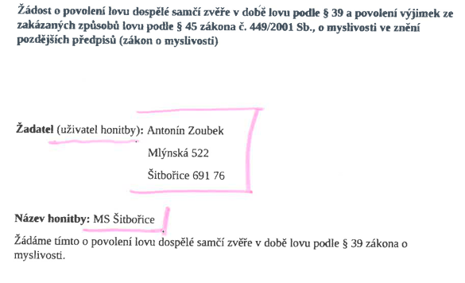
Ukázka žádosti

Slide 19
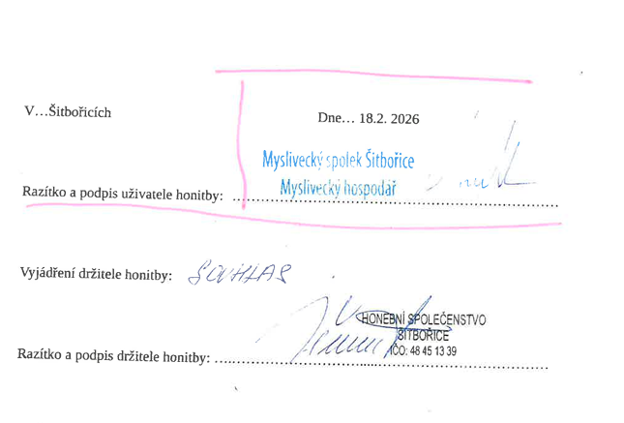
Ukázka žádosti

Slide 20
Výpis z veřejného rejstříku MS
Myslivecký spolek Šitbořice
Sídlo: Osvobození 92, 691 76 Šitbořice
Spolek zastupují a jménem spolku jednají vždy dva členové statutárního orgánu, předseda nebo místopředseda a jeden člen výboru. Na základě plné moci udělené výborem k určitému právnímu jednání může spolek zastoupit a jednat jeho jménem samostatně kterýkoliv člen výboru.

Slide 21
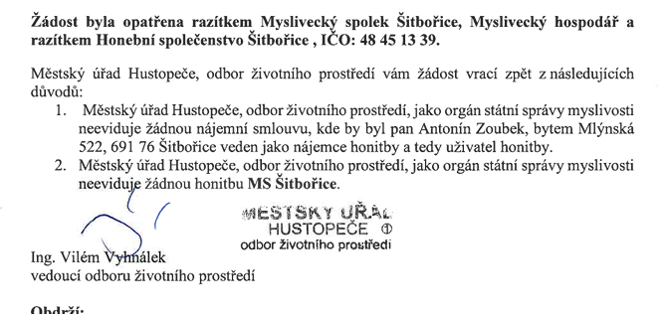

Slide 22
Vyhláška č. 64/2025 Sb., kterou se novelizuje vyhláška 245/2002 Sb. o době lovu
Vyhláška č. 64/2025 Sb. je účinná od 01.04.2025
Lov daňka, jelena, muflona, srnce zůstává do 31.03.2030 nezměněn, včetně lovu zvěře do stáří dvou let celoročně
Pozor!!!!: doba lovu lišky obecné je stanovena od 1. července do konce února
Stanovená doba lovu neplatí pro oblast chovu koroptve polní – zde je možno lovit lišku celoročně (oblast chovu koroptve je pouze pro 19 honiteb z 29)
Pozor!!!: doba lovu králíka divokého je nově od 1. září do 31. prosince

Slide 23
Lov zajíce polního – údaje z ročního výkazu o stavu honitby MYSL (Mze) 1 - 01

Slide 24
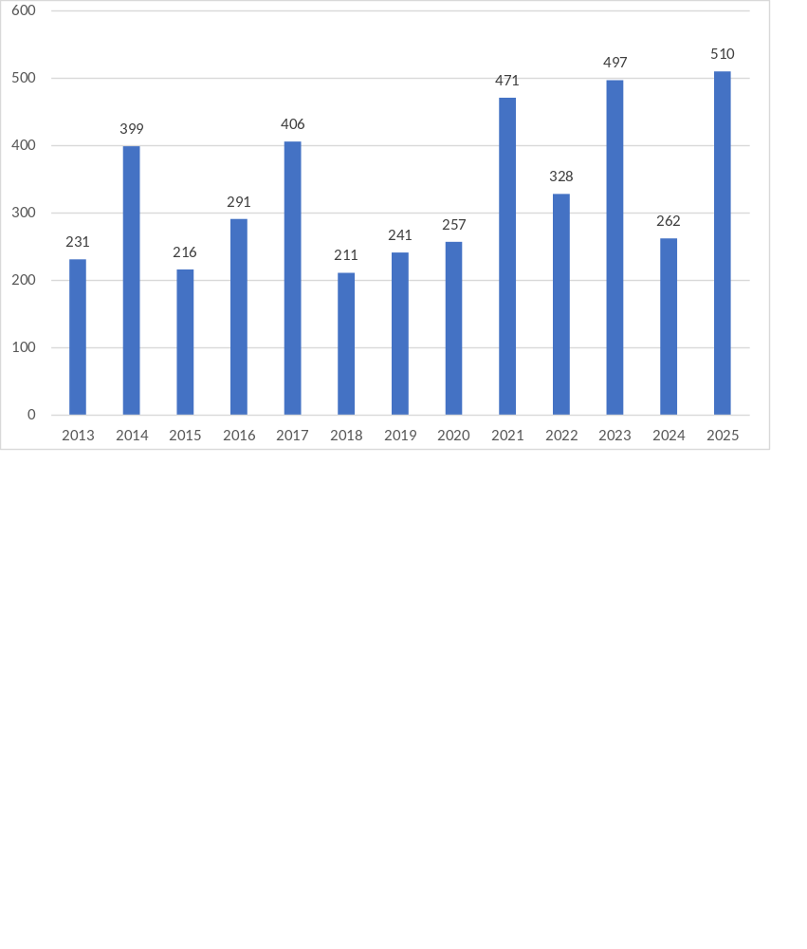
Lov prasete divokého – údaje z ročního výkazu MYSL (Mze) 1 - 01

Slide 25
Srnec obecný
Normovaný stav 1564
Mimimální stav 346
KOP 1,0

Slide 26
Lov srnce obecného – údaje z ročního výkazu MYSL (Mze) 1 -01

Slide 27
Daněk skvrnitý
ORP Hustopeče
Normované stavy 53 kusů
Minimální stavy 23 kusů
KOP 0,9

Slide 28
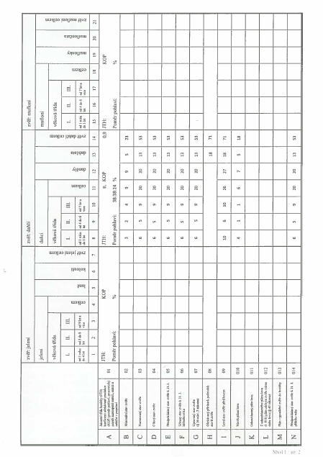
Plán lovu daňka skvrnitého na NKS

Slide 29
Lov daňka skvrnitého – údaje z ročního výkazu MYSL (Mze) 1 - 01

Slide 30
Legislativní možnosti uživatelů honiteb s NKS daňka
- žádost o změnu plánu chovu a lovu I. - zvěř spárkatá podle § 37 zákona o myslivosti
- žádost o to, aby při povolení úpravy stavu zvěře neplatil zakázaný způsob lovu uvedený v § 45 odst. 1 písm. g) zákona o myslivosti, tj. lov s pomocí zdrojů umělého osvětlení, zařízení pro osvětlení terče a hledí pro střelbu v noci s elektronickým zvětšením obrazu nebo pro převracení obrazu

Slide 31
Legislativní možnosti ostatních uživatelů honiteb
- žádost o lov samičí zvěře a samčí zvěře do stáří dvou let ve stanovené době lovu bez omezení a bez vypracování a projednání plánu, a to v honitbě, kde nejsou stanoveny minimální a normované stavy podle § 36 odst.5 zákona o myslivosti
- žádost o povolení příslušné úpravy zvěře (daňků I., II. a III. věkové třídy) podle § 39 zákona o myslivosti
- žádost o to, aby při povolení úpravy stavu zvěře neplatil zakázaný způsob lovu uvedený v § 45 odst. 1 písm. g) zákona o myslivosti, tj. lov s pomocí zdrojů umělého osvětlení, zařízení pro osvětlení terče a hledí pro střelbu v noci s elektronickým zvětšením obrazu nebo pro převracení obrazu

Slide 32
Legislativní možnosti vlastníka lesa
- nelze-li škody působené zvěří technicky přiměřenými a ekonomicky únosnými způsoby snížit, tak může být podána žádost o uložení příslušné úpravy zvěře podle § 39 zákona o myslivosti a to snížení až na minimální stavy, popřípadě navrhnout zrušení chov zvěře

Slide 33
Lov srnčí zvěře jednotlivých ORP za rok 2025 – údaje z katalogu ulovené zvěře

